Slide 1
ENTORNOS DE DESARROLLO — TEMA 5: DIAGRAMAS DE CLASES
Relaciones en diagramas de clases
Tema 5 — Diagramas de Clases

Slide 2
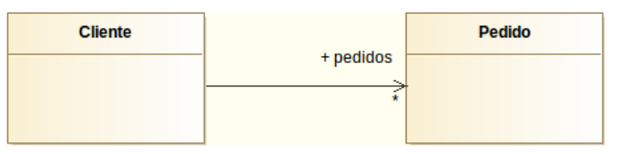
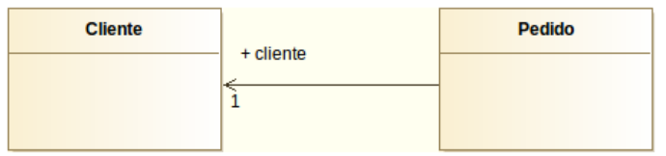
Asociación: unidireccional
Una asociación se da cuando una clase tiene un atributo de tipo otra clase. Es unidireccional cuando solo una clase conoce a la otra: se representa con una línea con flecha, y la misma relación se puede modelar en cualquiera de las dos direcciones.
Cliente conoce a Pedido
Pedido conoce a Cliente
public class Cliente {
public Vector<Pedido> pedidos;
}
public class Pedido {
// NO guarda al cliente
}
public class Cliente {
// NO guarda los pedidos
}
public class Pedido {
public Cliente cliente;
}
Flecha de Cliente a Pedido: rol "pedidos"
Flecha de Pedido a Cliente: rol "cliente"
Entornos de Desarrollo — Tema 5 · Relaciones en diagramas de clases

Slide 3
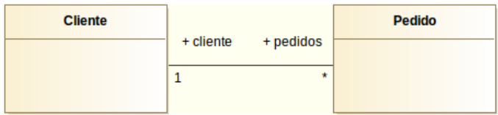
Asociación: bidireccional y roles
Bidireccional: ambas clases se conocen mutuamente (línea sin flechas). El rol es el nombre que toma una clase dentro de la relación —equivale al atributo en Java— y se escribe en el extremo opuesto a quien lo contiene.
Compárala con las dos anteriores: aquí van los dos roles a la vez, y no hay flecha en ningún extremo
Entornos de Desarrollo — Tema 5 · Relaciones en diagramas de clases

Slide 4
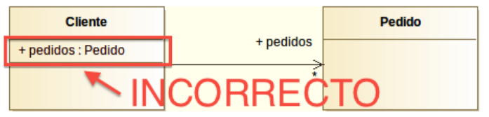
Asociación: error frecuente
Si ya has dibujado la relación con su rol, no vuelvas a añadir ese atributo dentro de la clase: la relación ya lo representa.
Incorrecto: "pedidos" repetido como atributo y como rol de la asociación
Entornos de Desarrollo — Tema 5 · Relaciones en diagramas de clases

Slide 5
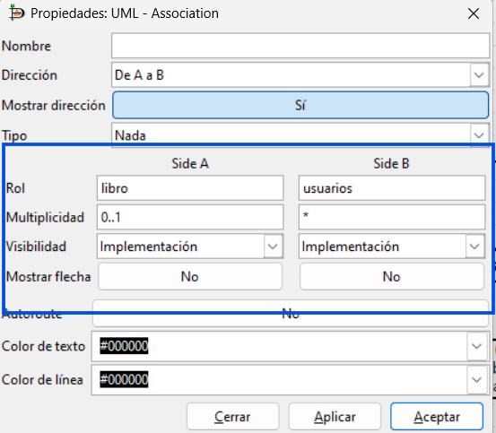
Asociación: roles y multiplicidad en DIA
Doble clic sobre la línea de asociación para abrir sus propiedades: dos columnas, Side A y Side B, permiten fijar el rol y la multiplicidad de cada extremo.
Side A / Side B: rol, multiplicidad y si se muestra la flecha en cada lado
Entornos de Desarrollo — Tema 5 · Relaciones en diagramas de clases

Slide 6
Asociación: multiplicidad
Indica cuántos objetos de una clase pueden relacionarse con los de la otra, y se traduce directamente en cómo declaras el atributo en Java.
Notación | Significado | Cómo se traduce en Java
1 / 1..1 | Exactamente uno | private Pelicula pelicula;
0..1 | Cero o uno | private Pelicula pelicula; (puede ser null)
* / 0..* | Cero o más, sin límite | private List<Pelicula> peliculas;
0..3 | Entre cero y tres | List<Pelicula> peliculas; // máx. 3
2..3 | Entre dos y tres | List<Pelicula> peliculas; // 2 a 3
La cardinalidad N o M no existe en UML — eso es del modelo Entidad-Relación. En UML siempre se usa * para "muchos".
Entornos de Desarrollo — Tema 5 · Relaciones en diagramas de clases

Slide 7
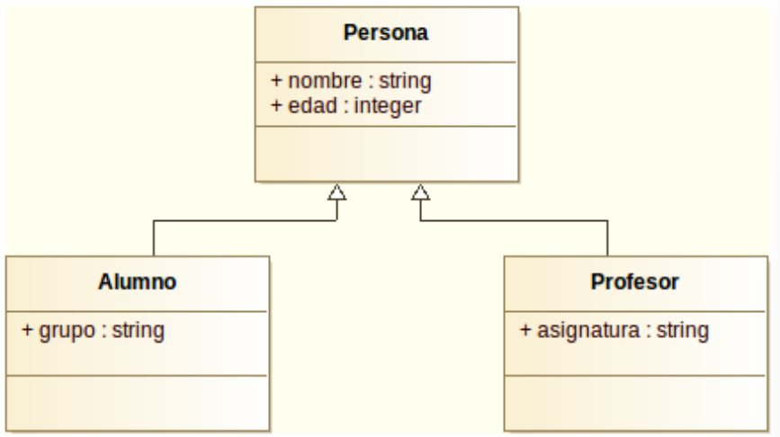
Generalización (herencia)
Una clase hija hereda los atributos y métodos de la clase padre: "ClaseB es un tipo de ClaseA". Se representa con línea sólida y flecha triangular hueca, desde la hija hacia el padre.
Alumno y Profesor heredan nombre y edad de Persona, y añaden solo lo propio
Si un atributo está en la clase padre, no lo repitas en las hijas: lo heredan automáticamente.
Entornos de Desarrollo — Tema 5 · Relaciones en diagramas de clases

Slide 8
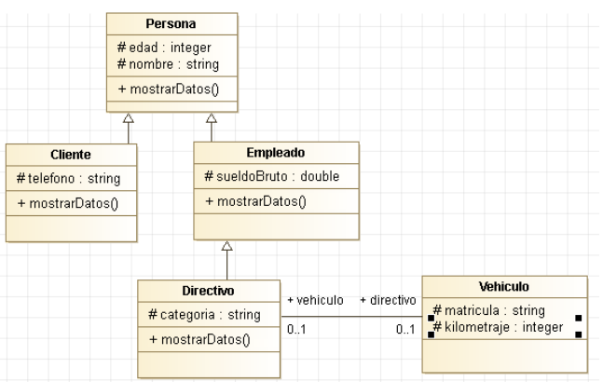
Herencia multinivel y clases abstractas
La herencia se puede encadenar en más de un nivel
Persona es padre de Cliente y Empleado; Empleado es a su vez padre de Directivo, que además se asocia con Vehiculo
Entornos de Desarrollo — Tema 5 · Relaciones en diagramas de clases

Slide 9
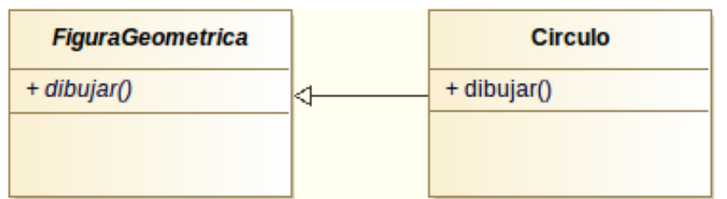
Clases y métodos abstractos
Una clase abstracta tiene al menos un método sin implementar y no se puede instanciar directamente. En UML, la clase y sus métodos abstractos se escriben en cursiva.
FiguraGeometrica y dibujar() en cursiva (abstractos); Circulo implementa dibujar()
// FiguraGeometrica.java
abstract class FiguraGeometrica {
abstract void dibujar();
}
// Circulo.java
class Circulo extends
FiguraGeometrica {
void dibujar() { ... }
}
Entornos de Desarrollo — Tema 5 · Relaciones en diagramas de clases

Slide 10
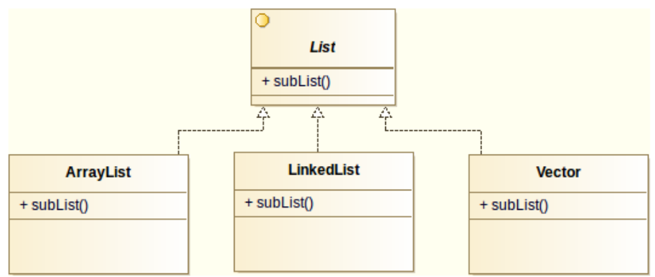
Realización (interfaces)
Una interfaz define qué métodos debe tener una clase, sin implementarlos (en Java, implements). Se representa con línea discontinua y flecha triangular hueca, desde quien implementa hacia la interfaz.
ArrayList, LinkedList y Vector realizan la interfaz List, cada una a su manera
Entornos de Desarrollo — Tema 5 · Relaciones en diagramas de clases

Slide 11
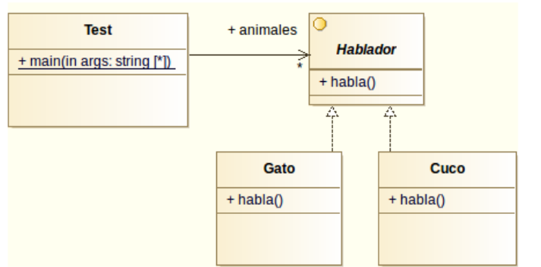
Realización: interfaz Hablador
Test guarda una lista de Hablador; Gato y Cuco realizan la interfaz cada uno a su modo
interface Hablador { void habla(); }
class Gato implements Hablador { void habla() { println("Miau"); } }
class Cuco implements Hablador { void habla() { println("Cu cu"); } }
// Test recorre la lista de Hablador y llama habla() sin distinguir el tipo real: polimorfismo
Entornos de Desarrollo — Tema 5 · Relaciones en diagramas de clases

Slide 12
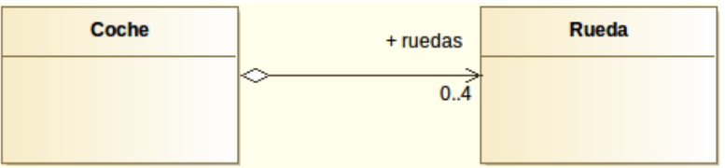
Agregación
Relación "todo–parte" donde las partes pueden existir sin el todo. El rombo (hueco) va siempre en el lado del todo.
Coche agrega Ruedas: si las desmontas, siguen existiendo como piezas sueltas
En DIA, el icono de agregación es un rombo hueco en la paleta UML
Entornos de Desarrollo — Tema 5 · Relaciones en diagramas de clases

Slide 13
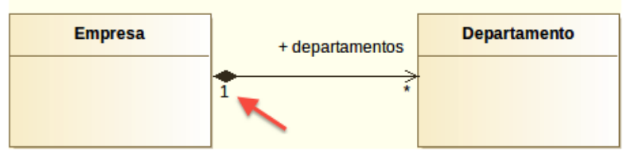
Composición
Igual que la agregación, pero las partes no pueden existir sin el todo. Rombo relleno en el lado del todo.
Empresa compone Departamentos: si la empresa desaparece, ellos desaparecen con ella
Tanto el rombo de agregación como el de composición van en el lado del todo, no en el de la parte. DIA solo tiene el icono de Agregación: para Composición, cambia el campo Tipo en las propiedades de la línea.
Entornos de Desarrollo — Tema 5 · Relaciones en diagramas de clases

Slide 14
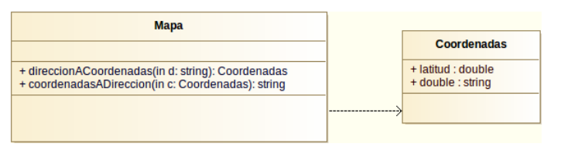
Dependencia
Una clase usa a otra de forma temporal (parámetro, variable local o retorno), sin guardar una referencia permanente. Línea discontinua con flecha en "V".
Mapa usa Coordenadas como parámetro y retorno, pero no la guarda como atributo
public Coordenadas direccionACoordenadas(String d) { ... }
public String coordenadasADireccion(Coordenadas c) { ... }
// Ninguno de los dos guarda Coordenadas en un atributo de Mapa
Entornos de Desarrollo — Tema 5 · Relaciones en diagramas de clases

Slide 15
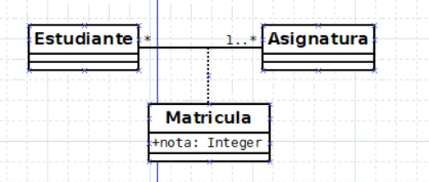
Clase asociativa
Cuando una relación tiene sus propios atributos o métodos, se representa como una clase unida a la línea de asociación con una línea discontinua.
Matricula no pertenece solo a Estudiante ni solo a Asignatura: pertenece a su relación
En DIA no hay un elemento específico: se dibuja la clase aparte y se une a la línea de asociación con la herramienta de línea estándar, en estilo discontinuo.
Entornos de Desarrollo — Tema 5 · Relaciones en diagramas de clases

Slide 16
¿Generalización o realización?
 | Generalización (herencia) | Realización (interfaz)
Palabra clave Java | extends | implements
¿Cuántas puede tener? | Solo una clase padre | Múltiples interfaces
¿La "padre" implementa? | Sí, puede tener código | No, solo declara la firma
Cuándo usarla | La hija es un tipo de la padre | La clase promete comportarse según el contrato
Si necesitas que una clase tenga comportamiento de varios tipos distintos, usa interfaces: Java solo permite heredar de una clase padre, pero puedes implementar tantas interfaces como quieras.
Entornos de Desarrollo — Tema 5 · Relaciones en diagramas de clases

Slide 17
¿Clase abstracta o interfaz?
 | Clase abstracta | Interfaz
Atributos de instancia | Sí | No (solo static final)
Métodos con implementación | Sí | No (en Java < 8)
Una clase puede extender/implementar | Solo una | Varias
Relación UML | Generalización (línea sólida) | Realización (línea discontinua)
Elige clase abstracta cuando las subclases comparten código ya implementado. Elige interfaz cuando solo quieras garantizar que un comportamiento existe, sin importar cómo se implementa.
Entornos de Desarrollo — Tema 5 · Relaciones en diagramas de clases

